Slide 1
PROCESO VIAL SISAPUNGO

Slide 2
ESCRITURA ORIGINAL DE PARTICION DE HACIENDA SALAZAR

Slide 3
ESCRITURA ORIGINAL DE PARTICION DE HACIENDA SALAZAR

Slide 4
CONTRATO GENERADO POR LA EMPRESA PUBLICA DE QUITO

Slide 5
CONTRATO GENERADO POR LA EMPRESA PUBLICA DE QUITO

Slide 6
Via con existencia historica

Slide 7
CORTE DE LA VIA POR LA CONSTRUCCION DE LA RUTA VIVA

Slide 8
EXPEDIENTE G-2015-170328 EMITIDO 13 DE JUNIO DEL 2017
TESTIMONIO INCORRECTO PARA CONFUNDIR A LAS AUTORIDADES

Slide 9
EXPEDIENTE G-2015-170328 EMITIDO 13 DE JUNIO DEL 2017
EL MUNICIPIO EMITE UNA ALTERNATIVA TECNICA

Slide 10
EXPEDIENTE G-2015-170328 EMITIDO 13 DE JUNIO DEL 2017

Slide 11
EXPEDIENTE G-2015-170328 EMITIDO 13 DE JUNIO DEL 2017

Slide 12
TRAZADO VIAL CON HOJA CATASTRAL 20020 EXISTENTE

Slide 13
EXPEDIENTE G-2015-170328 EMITIDO 13 DE JUNIO DEL 2017

Slide 14
EXPEDIENTE G-2015-170328 EMITIDO 13 DE JUNIO DEL 2017

Slide 15
EXPEDIENTE G-2015-170328 EMITIDO 13 DE JUNIO DEL 2017

Slide 16
DENUNCIA DE IRREGULARIDADES
POCO ANTES DE QUE TERMINE EL PERIODO DE CONSEJALIA DEL DISTRITO METROPOLITANO DE QUITO, PRESIONAN A MOVILIDAD A EMITIR UN INFORME ILEGAL QUE SOLICITE EL ARCHIVO DEL EXPEDIENTE DE LA VIA DE SISAPUNGO
SECRETARIA DE MOVILIDAD EMITE UN INFORME AMBIGUO, CON LA CONSLUSION DE ARCHIVO DEL EXPEDIENTE
SECRETARIA DE MOVILIDAD SE RETRACTA DEL INFORME EMITIDO Y RATIFICA SU APOYO A LA ALTERNATIVA 1
AL PARECER, SECRETARIA DE MOVILIDAD NO ENVIA ESTE INFORME CON EL QUE SE RETRACTA A LA ADMINISTRACION ZONAL TUMBACO
LA ADMINISTRACION ZONAL TUMBACO EMITE UN INFORME CONFUSO Y DE CONCLUSIONES ERRONEAS CON RESPALDO DE FOTOGRAFIAS EN AREAS Y CALLES INCORRECTAS

Slide 17
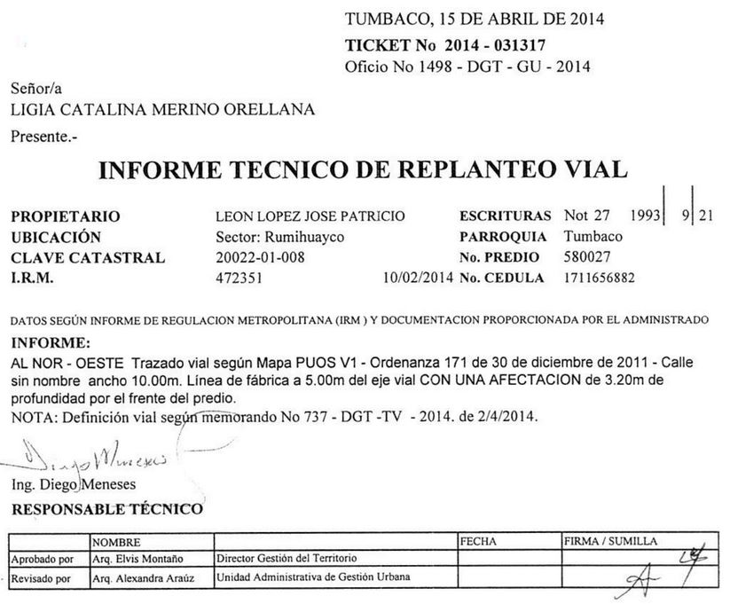
INFORME DE MOVILIDAD No. SM-DMPPM-009/2019
LA VIA DE SISAPUNGO SE ENCUENTRA DETALLADA EN EL MAPA PUOS V1 ORDENANZA 171 DEL 30 DE DICIEMBRE DEL AÑO 2011

Slide 18
SECRETARIA DE MOVILIDAD DETERMINA QUE LA ALTERNATIVA 1 NO FAVORECE AL BIEN COMUN, “MAS SI A LOS MORADORES DEL BARRIO SISAPUNGO
VIA DETERMINADA DE ACCESO PARA LOS LOTES EN LA ESCRITURA DE PARTICION DE LA HACIENDA SALAZAR DESDE 1969

Slide 19
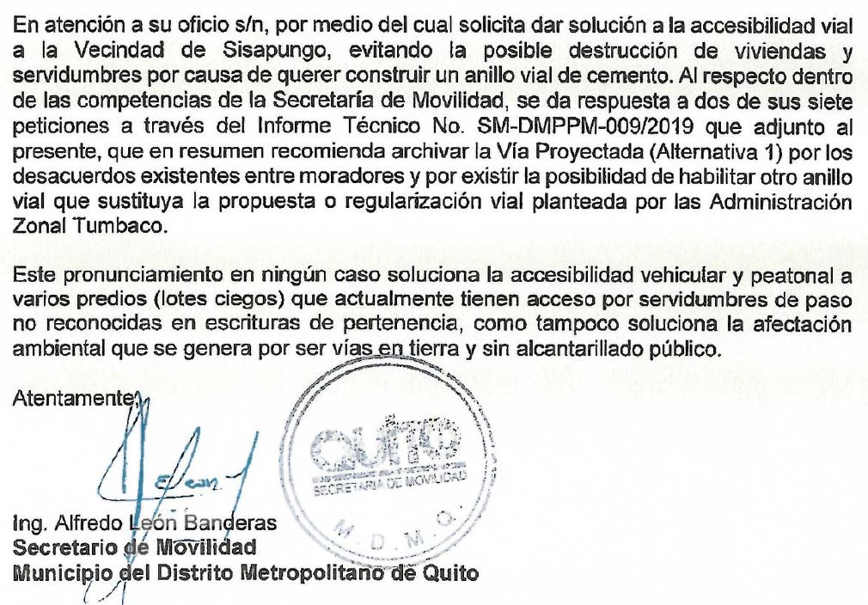

Slide 20
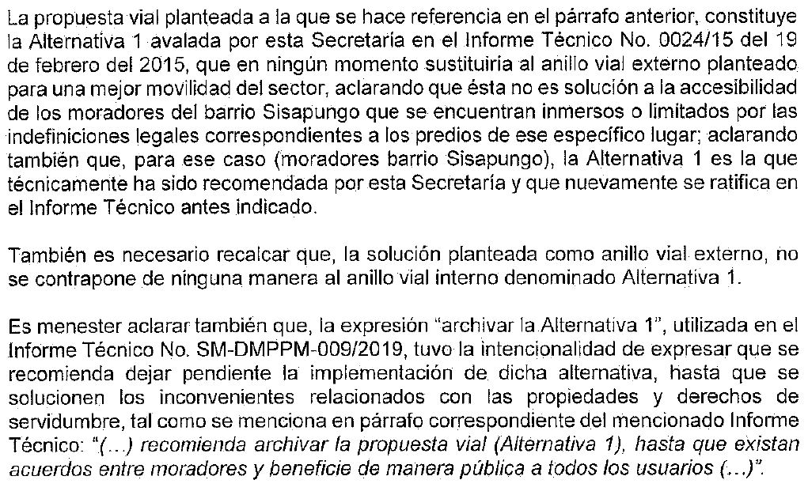
EN EL OFICIO SM-1092 – 2019 SE RETRACTA DEL OFICIO SM-DMPPM-009/2019

Slide 21
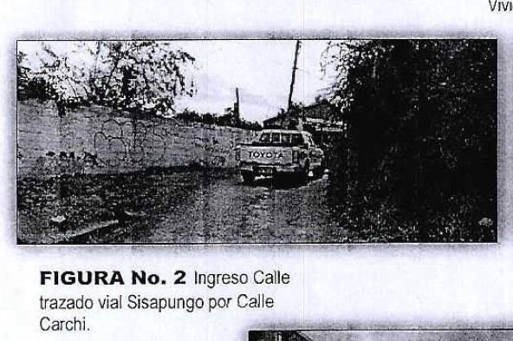
EL ESTUDIO GDOC No. 2018-174227 NO REALIZA UN ANALISIS SOBRE LA PROBLEMÁTICA DEL INGRESO A LOS LOTES DEL SECTOR DE RUMIHUAICO
ESTA FOTOGRAFIA CORRESPONDE A LA EXTENCION DE LA CALLE PABLO CLAUDEL QUE INTERSECARIA CON LA CALLE CARCHI
ESTA VIA NO CORRESPONDE A SISAPUNGO Y ES UN VIA QUE PRESTA SERVICIO A UNA VIVIENDA EN PARTICULAR, ES POR ESE MOTIVO QUE LA AZT NO PUDO OBSERVAR TRAFICO FLUYENDO POR ESTA VIA

Slide 22
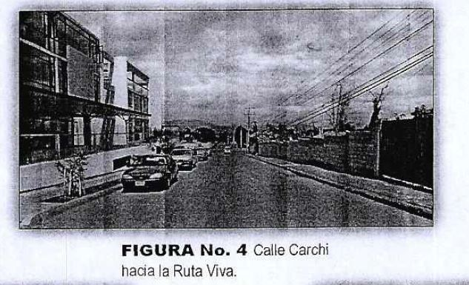
ESTA FOTOGRAFIA CORRESPONDE A LA VIA LA CERAMICA Y ES EL INGRESO DESDE LA RUTA VIVA
EL ESTUDIO GDOC No. 2018-174227 NO REFIERE A ESTUDIOS DE LA VIA PASAJE SALAZAR

